Slide 1


Décider le projet de santé de l’enfant comment construire ensemble, se compléter et se coordonner ?
Julia Boivin
Sylvain Brochard
Jean-Baptiste Cuiengnet
Samedi 23 novembre 2024
"20 ans cokillaje"
Le Pouliguen

Slide 2










OJDB

Slide 3
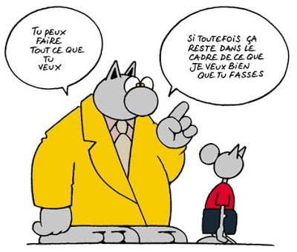
Projet de santé ou projet de vie ?
"Un état de complet bien-être physique, mental et social, et ne consiste pas seulement en une absence de maladie ou d'infirmité".

Slide 4


Du temps…

Slide 5



Parcours de soin ou parcours de vie ?
Inspiré d’Isabelle Poirot, https://www.cairn.info/publications-de-Isabelle-Poirot-Jarosiewicz--699010.htm
Moniteur.trices
Directeur.trice de l’établissement/du service
Maître.sse de maison
Toxines
Médecin spécialisé.e
Chirurgie
Animateur.trice extérieur.e
Cardiologue
Psychomotricien.ne
Kiné
Pneumologue
Orthophoniste
Appareillage
Ecole/ESAT/
SAJ
Consultation douleur
Consultation ophtamologique
Psychologue
Soins infirmiers
Neuropsychiatre
Consultation digestive
Ergothérapeute
Orthoptiste
Pédopsychiatre
Ostéopathe
Educateurs.trices
Consultations classiques
AVS
Référent.e
Aide-soignant.e.s
Vie de famille
Notes:
Variable d’ajustement qui reste la personne (Noémie)

Slide 6
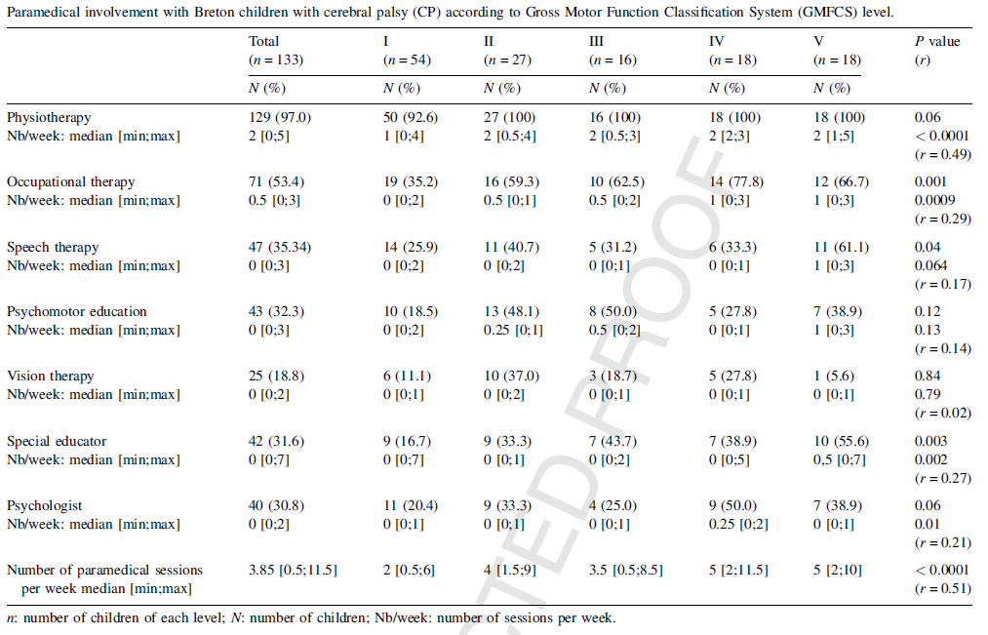
Sacaze E et al. 2012

Slide 7


Pour les professionnels de santé
Comment se coordonner?
CRECHE/ Assistante maternelle…
HOPITAUX/ SMR
MDPH/MDA
ECOLE/COLLEGE/LYCEE…
PCPE
PCO-TND
IME/IEM
SESSAD
PARENTS/AIDANTS
ENFANTS
CAMSP/CMPP
Différents professionnels libéraux
...

Slide 8
Il faut souffrir pour être beau/belle !
Les sportifs de haut niveau, ils ont mal aussi…
70% des adultes avec PC déclarent avoir des douleurs
Van der Slot W et al. 2021
½ enfant vit un épisode douloureux induit par un geste physique au cours d’une semaine
Dubois A et al. 2023
Houx et al. 2021
C’est pour ton bien!
Tu es sûre qu’on ne peut pas étirer encore un peu plus ?

Slide 9
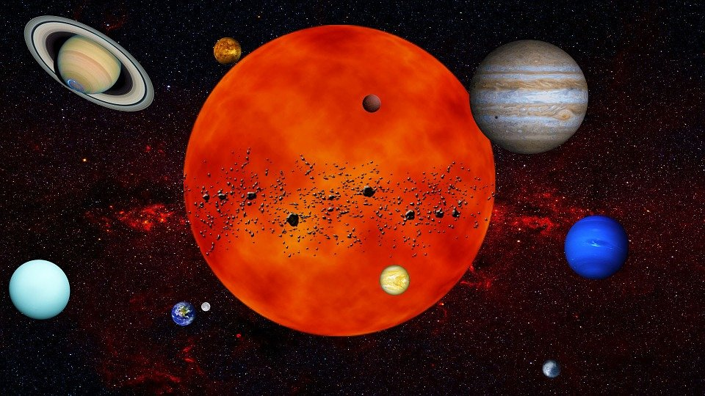
Ne pas se tromper de centre
Projets, motivations, envies
Rééducateurs
Famille
Médecins
Accompagnants
Personne accompagnée
Personnes concernées
Rééducateurs
Médecins
Educateurs
Famille
Système Equitable de Coopération, Serge Ebersold
https://oaji.net/articles/2020/1746-1607522900.pdf

Slide 10

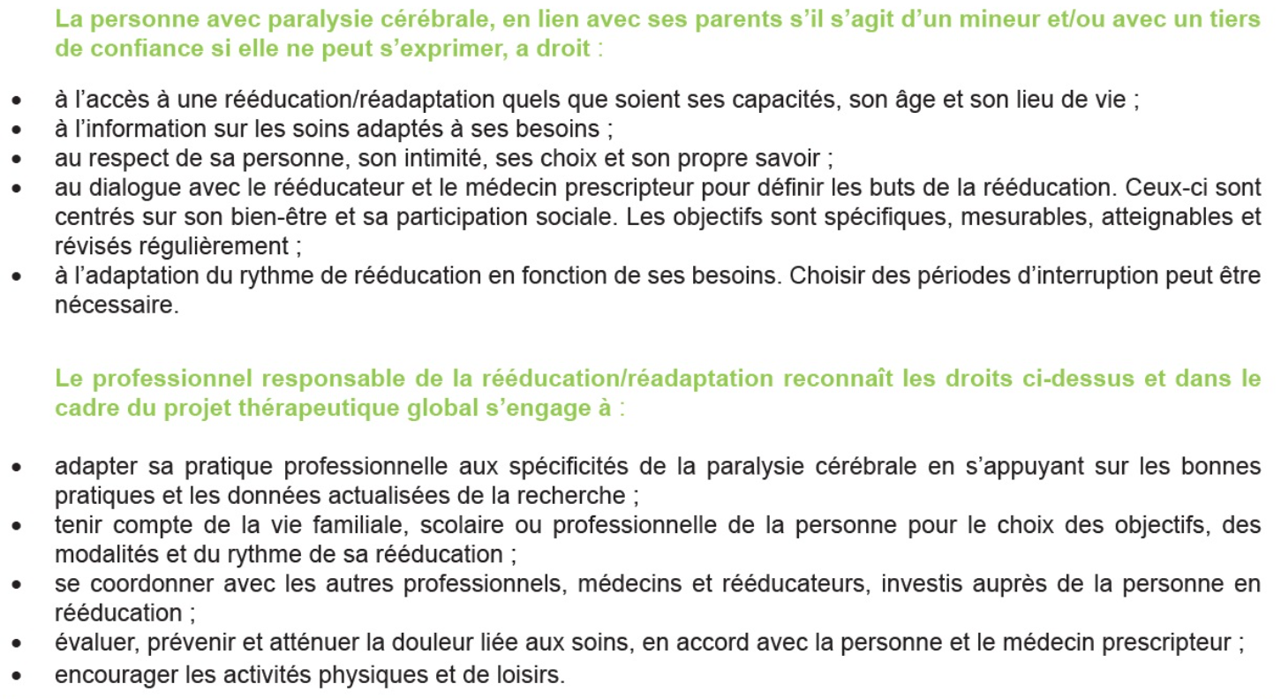
Notes:
JB: Comment fait-on vivre ?
SB: Est-ce que tout y est ?
Comment s’en saisir collectivement ?? Objet de dialogues +++.
Recos HAS
Objectifs
Autonomie vs auto-détermination

Slide 11










Aujourd’hui
missions d’appui pour permettre l’engagement des professionnels dans des activités de coopération et coordination.
...
Financement des actes des professions non remboursées par la CPAM
Ce soutien financier permet de dépasser le soin
Nouveaux modes de rémunérations des professionnels
Et pour le temps qui n’est pas du face à face thérapeutique?
Réunion de concertation pluriprofessionnel (RCP)
Synthèses: Parfois coté en acte
Nouvelle cotation TER 16

Slide 12

Soutien des associations type COKILLAJE pour soutien des professionnels dans le développement des compétences
Projets
ETP
La chronicité des prises en charges:
Que faire quand je n’ai pas la possibilité de prendre en soins de nouveaux patients « chroniques »
La démographie des professionnels de santé: Que faire quand je suis isolé?
Repenser les objectifs
Travailler avec la CPTS
Faire du lien avec les professionnels du territoire
Savoir faire des pauses
Créer une dynamique locale
L’exercice coordonné:
Que faire quand on ne travaille pas dans une structure d’exercice coordonnée? CPTS, MSP ou ESP CLAP…
Développement des CPTS

Slide 13



Ré – éduquer ? comment ?

Slide 14
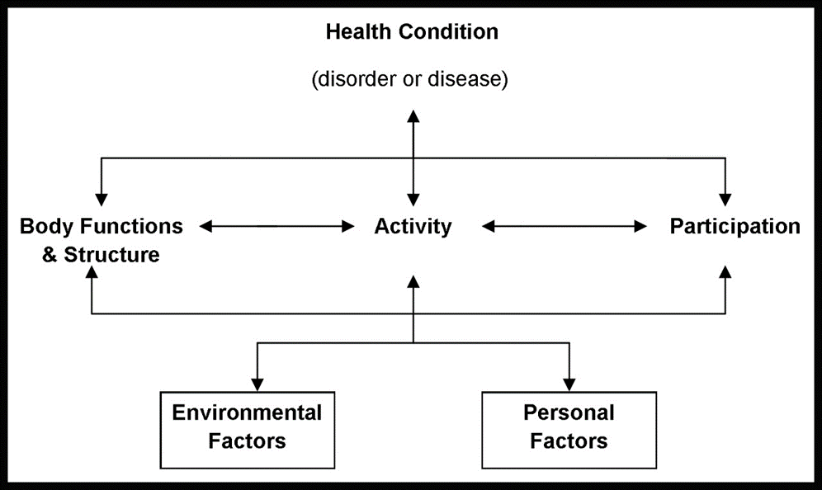


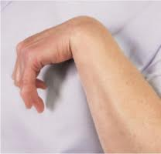
Chronic condition: CIF/OMS

Slide 15
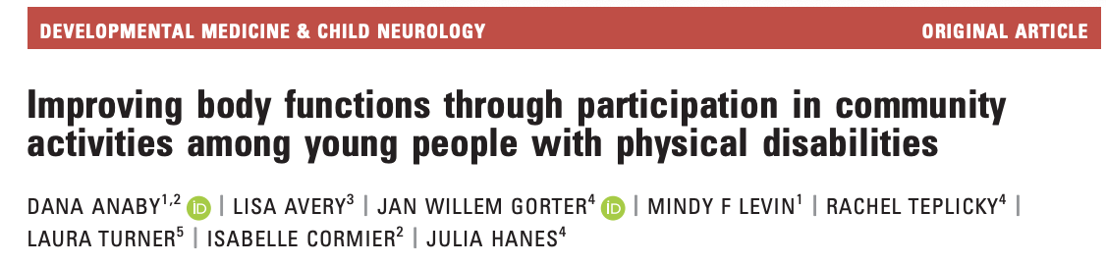

Slide 16
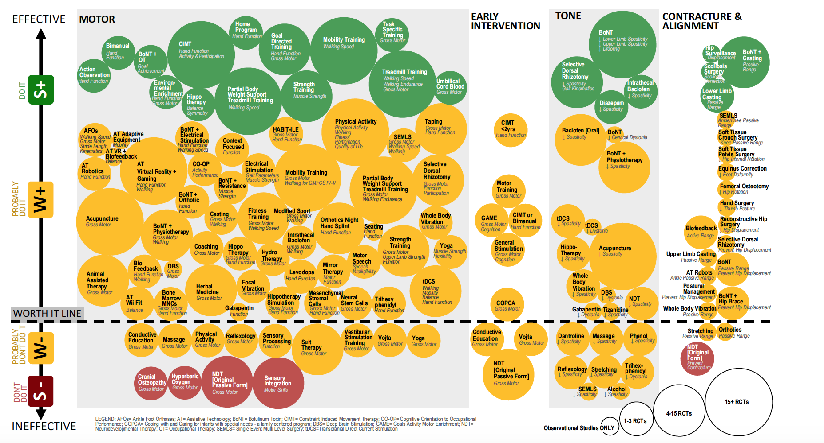
RecoMMANDATIONS HAS 2021
Nowak I et al 2019

Slide 17
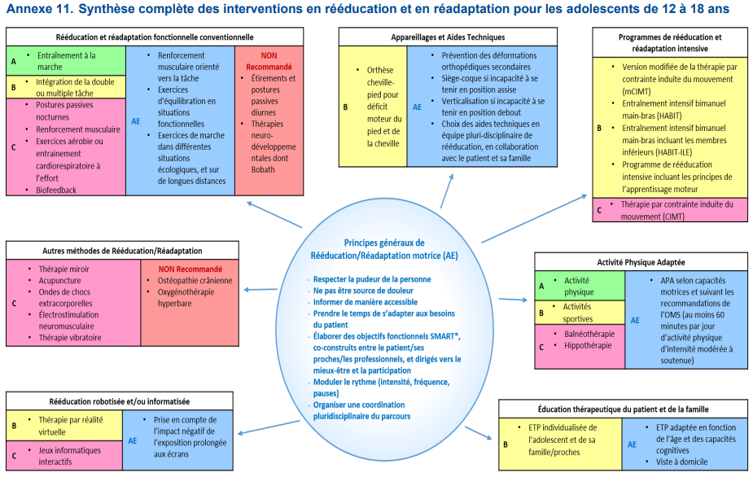

Slide 18
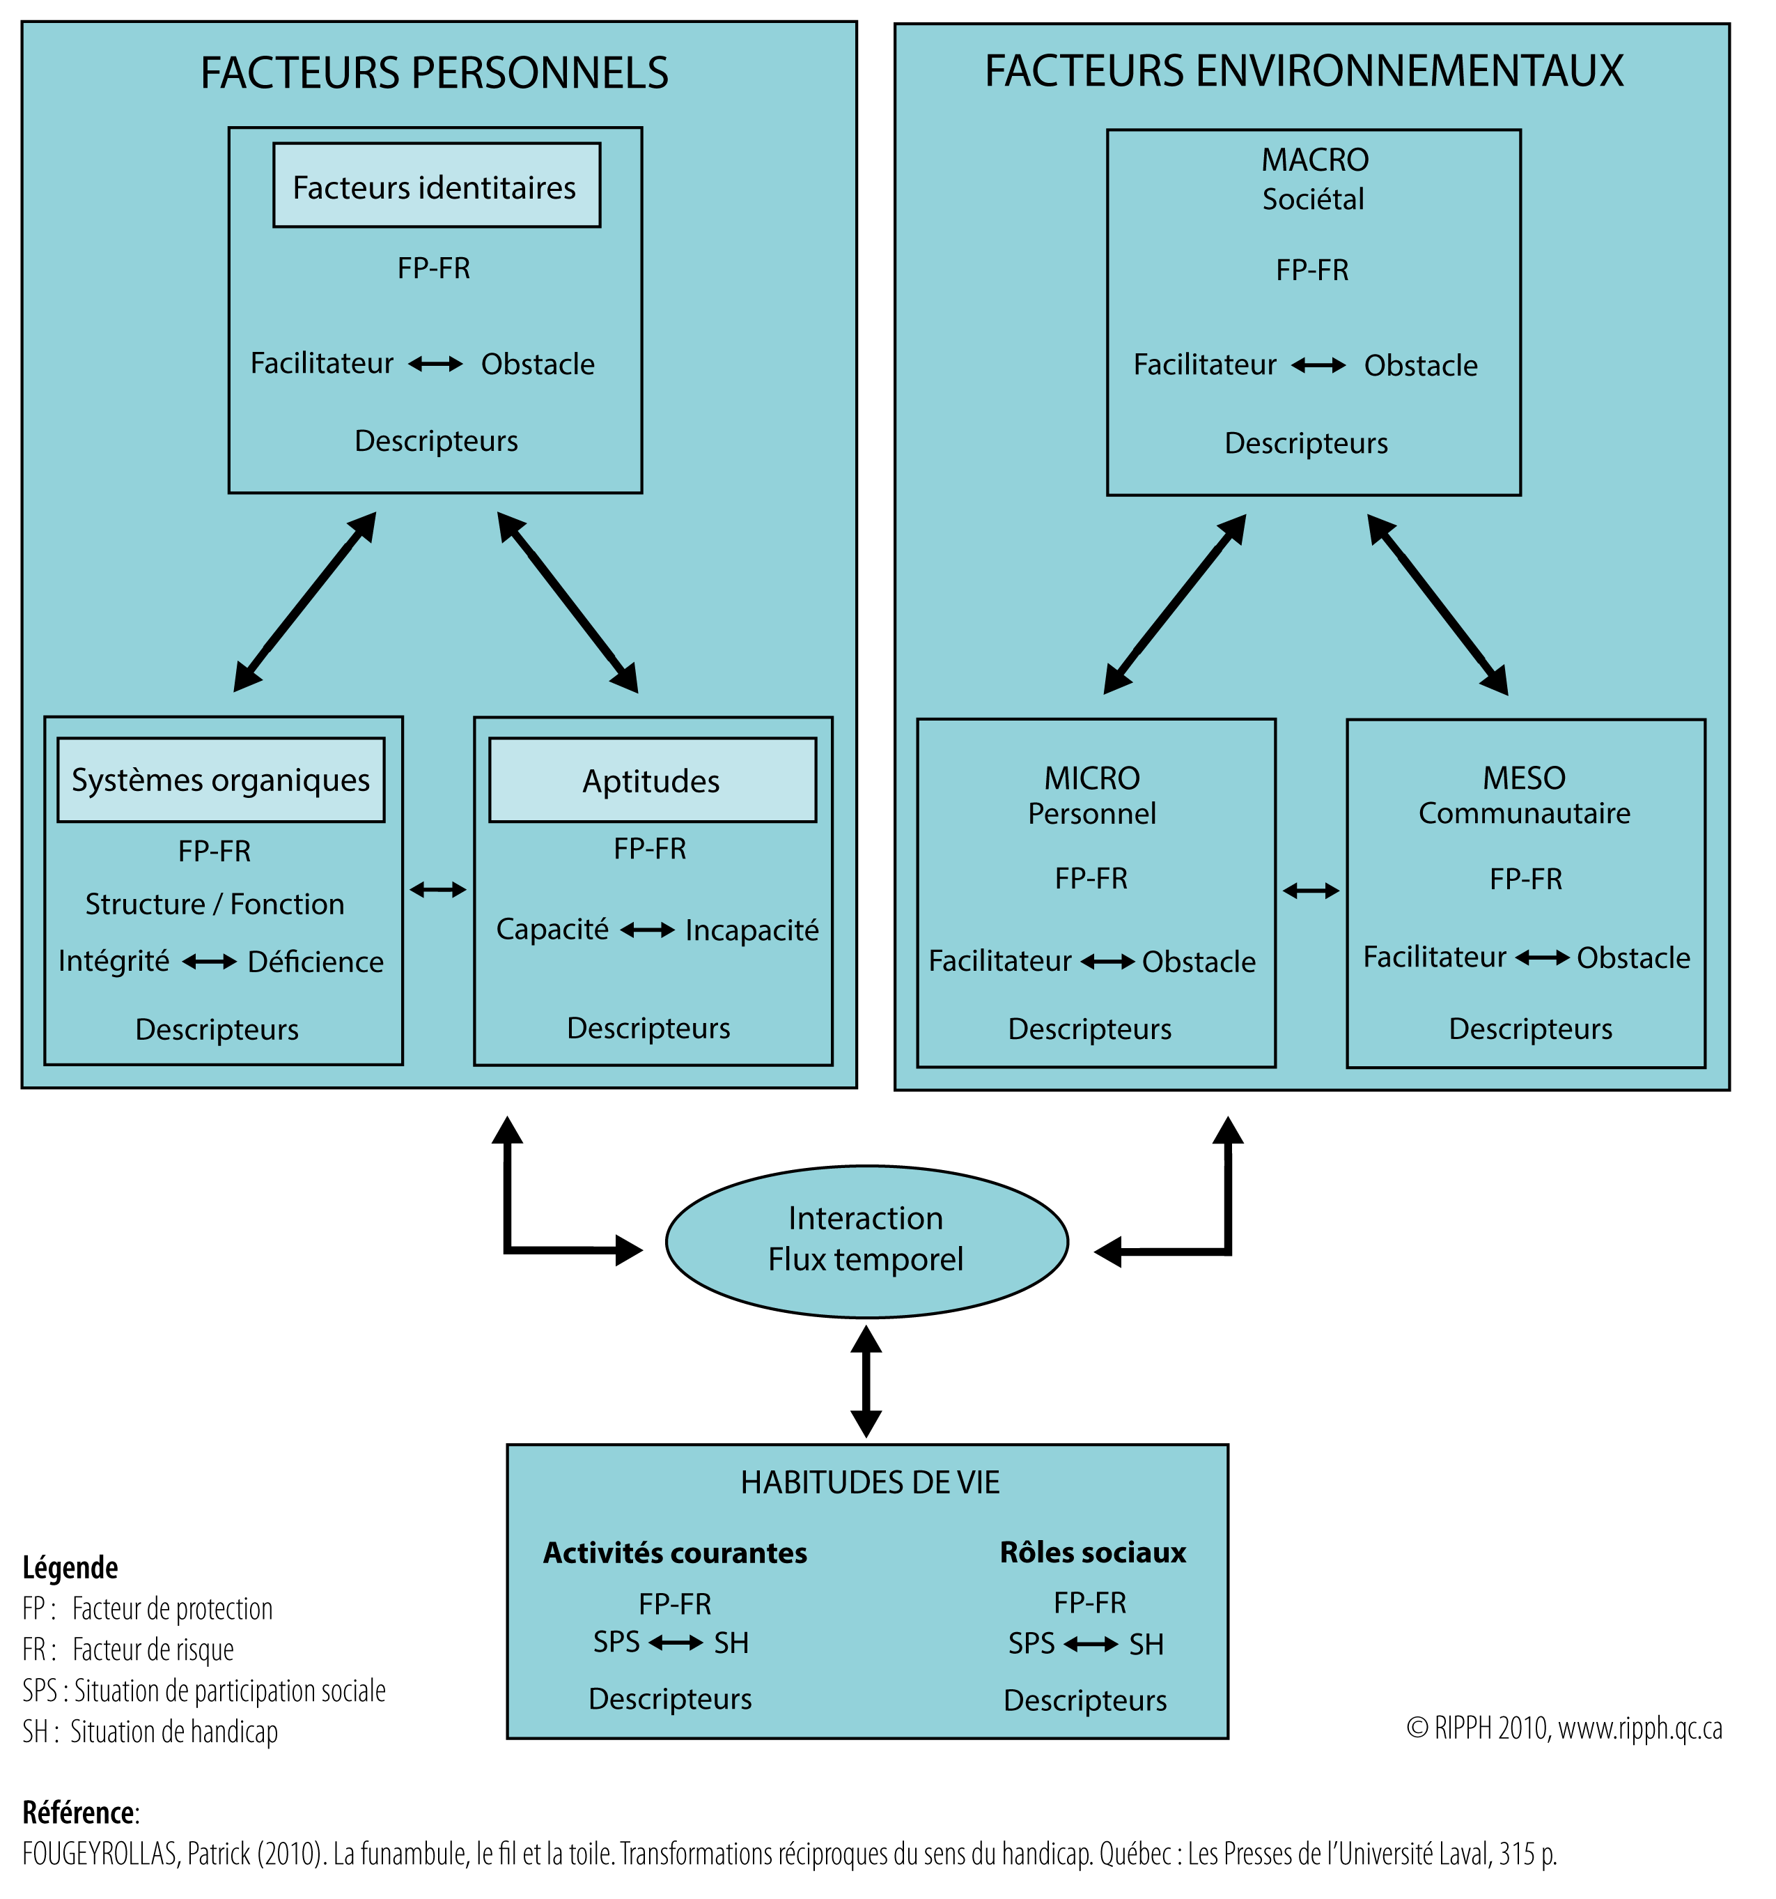
Le Modèle de Développement Humain – Processus de Production du Handicap
Agir sur ce qui depend de nous, l’environnement et les contextes pour faire bouger les représentations

Slide 19
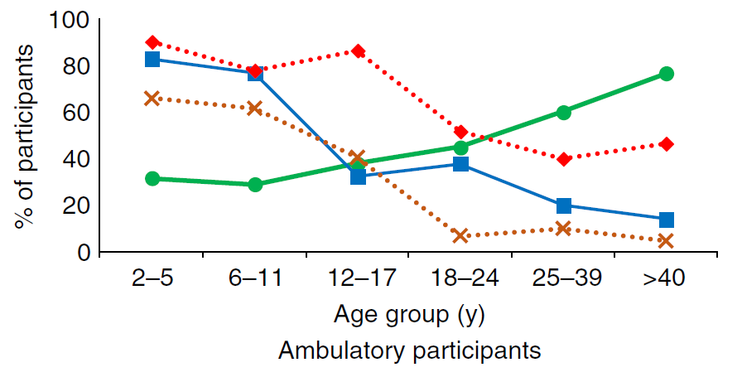
Roquet M al. 2018

Slide 20
90 % vs 26 %
Cornec G al. 2022

Slide 21


OBJECTIFS !
Facilitation dans nos expériences
Concertation idéale ?? PARTENARIAT ? Pair et antimodèle ?
« Qui décide de ce qui est bien ? » / A terme ??? / Est-ce qu’on peut dire ?
Expérience de projets dans une maison de santé
Présence des familles dans les synthèses ou moments de décision pour eux ? Outils système ?

Slide 22
